Slide 1
Recomendaciones para los sujetos obligados en protección de datos personales

Slide 2
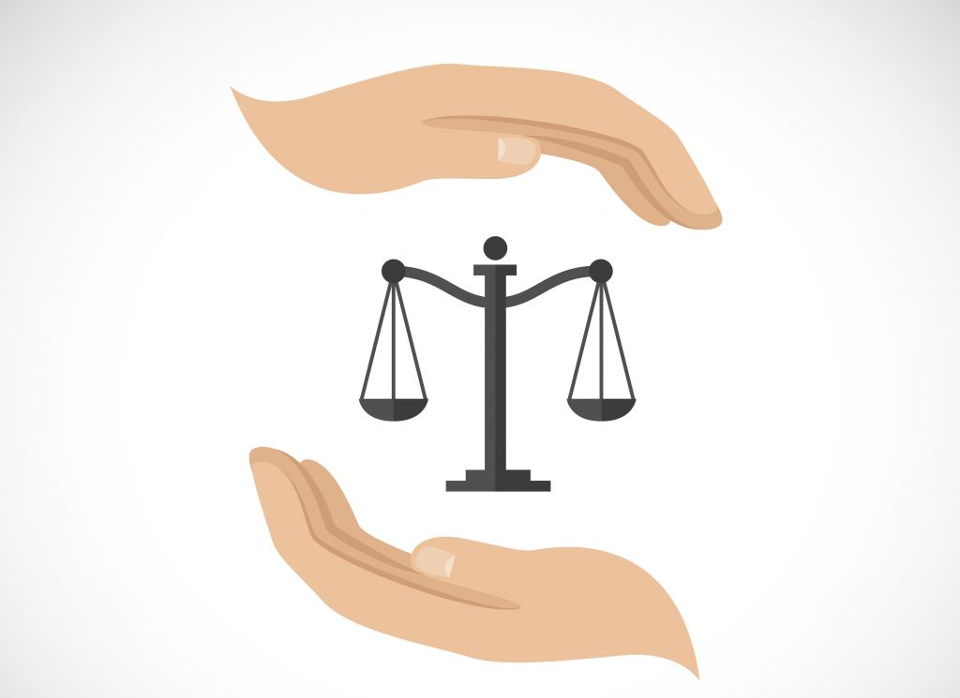
FUNDAMENTOS EN PROTECCIÓN DE DATOS PERSONALES
Constitución Política de los Estado Unidos Mexicanos Articulo 6° y 16°
Ley General de Protección de Datos Personales en Posesión de sujetos Obligados
Ley de Protección de Datos Personales en Posesión de Sujetos Obligados para el Estado de Guanajuato
Lineamientos para la protección de Datos Personales en Posesión de Sujetos Obligados para el estado de Guanajuato

Slide 3
SUJETOS OBLIGADOS
Las disposiciones de la Ley General son exigibles a cualquier autoridad, entidad, órgano y organismo de los Poderes Ejecutivo, Legislativo y Judicial, órganos autónomos, fideicomisos y fondos públicos y partidos políticos del orden federal, estatal y municipal que en el ejercicio de sus atribuciones y funciones traten datos personales.

Slide 4
INTEGRACIÓN
Máxima Autoridad en materia de Protección de Datos Personales de cada sujeto responsable. Se integrará y funcionará conforme a los dispuesto en la Ley de Transparencia y demás normatividad aplicable.
ATRIBUCIONES
Coordinar, realizar y supervisar las acciones necesarias para garantizar el derecho a la protección de los datos personales en la organización del responsable.
Instruir procedimientos internos para asegurar la mayor eficacia en la gestión de las solicitudes para el ejercicio de los derechos ARCO.
Confirmar, modificar o revocar las determinaciones de inexistencia de Datos personales o negativa de los Derechos ARCO.
Dar seguimiento y cumplimiento de las resoluciones emitidas por el Instituto.
Establecer programas de capacitación y actualización para los servidores públicos en materia de Protección de Datos Personales.
Art. 83 y 84 LGPDPPSO
Art. 115 y 116 LPDDPSOGTO

Slide 5
Cada responsable contara con una Unidad de Transparencias encargada de atender las solicitudes para el ejercicio de los derechos ARCO, la cual se integrara y funcionara conforme a lo dispuesto en la ley de Transparencia y demás normatividad que resulte aplicable.
ATRIBUCIONES
Auxiliar y orientar al titular que lo requiera con relación al ejercicio del derecho a la protección de datos personales.
Gestionar las solicitudes para el ejercicio de los derechos ARCO.
Proponer al Comité de Transparencia los procedimientos internos que aseguren y fortalezcan mayor eficacia en la gestión de la solicitudes para el ejercicio de los derechos ARCO.
Aplicar instrumentos de evaluación de calidad sobre la gestión de las solicitudes para el ejercicio de los derechos ARCO.
Asesorar a las áreas adscritas al responsable en materia de protección de datos personales.
Art. 85 LGPDPPSO
Art. 117, 119 LPDPPSOGTO

Slide 6
RECOMENDACIONES PARA UN ESQUEMA CONVENIENTE PARA LA ORGANIZACIÓN
La Unidad de Transparencia tiene dentro de sus funciones la de orientar y facilitar a los titulares, la atención de sus derechos ARCO y la protección de sus datos personales estableciendo mecanismos para entrega de las respuestas, así como el asesoramiento a las áreas del sujeto obligado en materia de protección de datos de las funciones o competencias a cargo de los servidores públicos.
El tipo y cantidad de datos personales que trata.
La naturaleza e intensidad del tratamiento.
Número potencial de solicitudes de titulares de datos personales que podrá recibir o recibe.
El valor que tengan los datos personales para el sujeto obligado.

Slide 7
RESPONSABLE DE DATOS PERSONALES
Cuando el responsable del sujeto obligado haya cumplido con el ejercicio de sus funciones sustantivas deberá llevar a cabo el tratamientos de datos personales relevantes o intensivos, y que la naturaleza de su organización le permite designar a una persona que funja como responsable de la Protección de Datos Personales, tomando en consideración lo siguiente:
Que las obligaciones que establece la Ley estén a cargo del responsable del sujeto obligado, por lo que tiene el deber de responder sobre todo lo relacionado con el desempeño de estas funciones.
Que en el aviso de privacidad se deberá establecer con claridad los medios para que los titulares de los datos personales ejerzan los derechos que prevé la Ley.

Slide 8
RESPONSABLE DE DATOS PERSONALES
3. Proponer al Comité de Transparencia políticas, programas, acciones y demás actividades que correspondan para el cumplimiento de la Ley General y los Lineamientos generales.
4. Implementar políticas, programas, acciones y demás actividades que correspondan para el cumplimiento de la Ley General y los Lineamientos generales, previa autorización del Comité de Transparencia.
5. Asesorar permanentemente a las áreas adscritas al responsable en materia de protección de datos personales.
6. Trabajar con los equipos de tecnologías de la información (TI) y seguridad para auditar los sistemas de TI existentes, e identificar dónde se almacenan los datos personales y cómo pueden verse comprometidos.

Slide 9
RESPONSABLE DE DATOS PERSONALES
8. Monitorear los avances o cambios legislativos en materia de privacidad y protección de datos personales que pudieran impactar en los ejes rectores y acciones desarrolladas en este tema al interior de la organización, haciendo las adecuaciones necesarias.
9. Difundir y comunicar la política y/o prácticas de protección de datos personales implementadas al interior de la organización, así como, capacitar a todo el personal sobre las mismas;

Slide 10
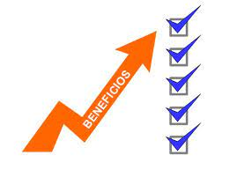
BENEFICIOS EN LA ORGANIZACIÓN
Los beneficios que se tiene al conocer y cumplir con la ley en materia de protección de datos personales los verán reflejados en diversos aspectos al interior del sujeto obligado son los siguientes:
Un experto propio en protección de datos.
Un “segundo par de ojos” para su Seguridad Informática.
Reducción de las preocupaciones de cumplimiento.
Una persona responsable de interactuar con las autoridades de protección de datos.
Una revisión de sus flujos de datos.
Identificación de problemas de protección de datos antes de que puedan causar daño a los titulares.

Slide 11
BENEFICIOS EN LA ORGANIZACIÓN
Fortalecer el lazo de confianza entre los sujetos obligados y los titulares, al garantizar que la expectativa razonable de privacidad que tienen estas personas sobre su información está siendo respetada por la organización a través de la implementación de prácticas o políticas para tal fin.
Garantizar el cumplimiento de los principios de protección de datos y ejercicio de los derechos ARCO, de manera que, se proporcione una protección efectiva al titular de los datos personales.

Slide 12
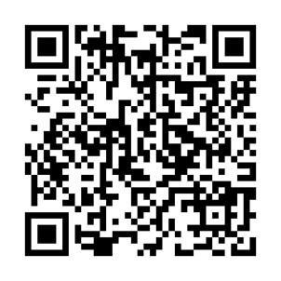
¡Gracias!
Sharon Olascoaga Vega
Jefa de Protección de datos personales
Teléfono
(477) 716 7359, 716 8406 ext. 117
Correo electrónico
Sharon.vega@iacip-gto.org.mx

